Slide 1

ĐẠI HỌC QUỐC GIA THÀNH PHỐ HỒ CHÍ MINH TRƯỜNG ĐẠI HỌC CÔNG NGHỆ THÔNG TIN KHOA KHOA HỌC MÁY TÍNH
KHÓA LUẬN TỐT NGHIỆP
ỨNG DỤNG KHAI PHÁ QUAN ĐIỂM TRONG VIỆC PHÂN LOẠI ĐÁNH GIÁ CỦA NGƯỜI DÙNG VỚI SẢN PHẨM ĐIỆN TỬ
GVHD : PGS. TS. Đỗ Văn Nhơn
SVTH : Phạm Nguyên Hưng – 12520167
Trương Hoàng Diễm Huyền - 12520855
TP. Hồ Chí Minh, 07/2016

Slide 2
NỘI DUNG
1. Đặt vấn đề
2. Mục tiêu và giới hạn đề tài
3. Mô hình Ontology lĩnh vực Sản Phẩm Điện Tử
4. Mô hình đồ thị biểu diễn vế câu và câu trong một đánh giá
5. Mô hình đề xuất
6. Cài đặt và thử nghiệm
7. Kết luận
Tài liệu tham khảo

Slide 3



ĐẶT VẤN ĐỀ
Thuật ngữ khai phá quan điểm:
Khai phá quan điểm (sentiment analysis) hay phân tích quan điểm (opinion mining) : một lĩnh vực nghiên cứu về ý kiến, quan điểm, đánh giá, thái độ và cảm xúc về những lĩnh vực cụ thể nào đó.

Slide 4
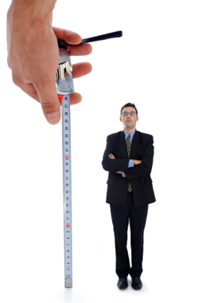
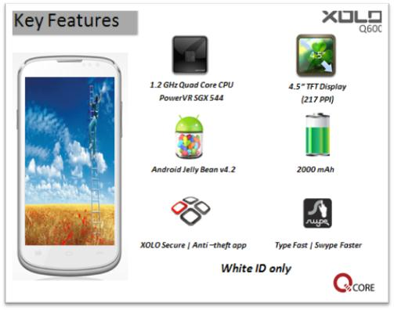
ĐẶT VẤN ĐỀ
Thuật ngữ khai phá quan điểm:
Các thực thể được đánh giá là các đối tượng (object), bao gồm:
Các thành phần (components)
Tập các thuộc tính (attributes)

Slide 5
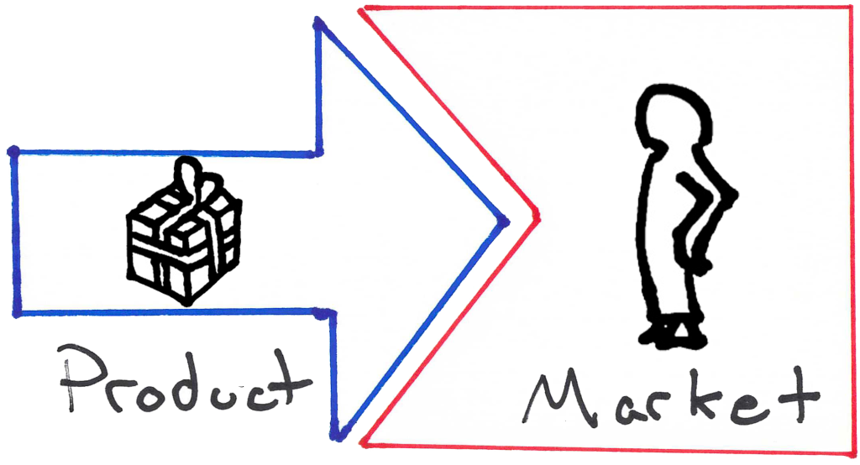

ĐẶT VẤN ĐỀ
Nhu cầu của việc khai phá quan điểm trong đời sống
Các quan điểm có ảnh hưởng rất lớn đến quyết định của chúng ta trong cuộc sống.
Nhu cầu thông tin về quan điểm của một cá nhân/tập thể vô cùng cao và xuất hiện trong rất nhiều khía cạnh khác nhau ở thực tế

Slide 6
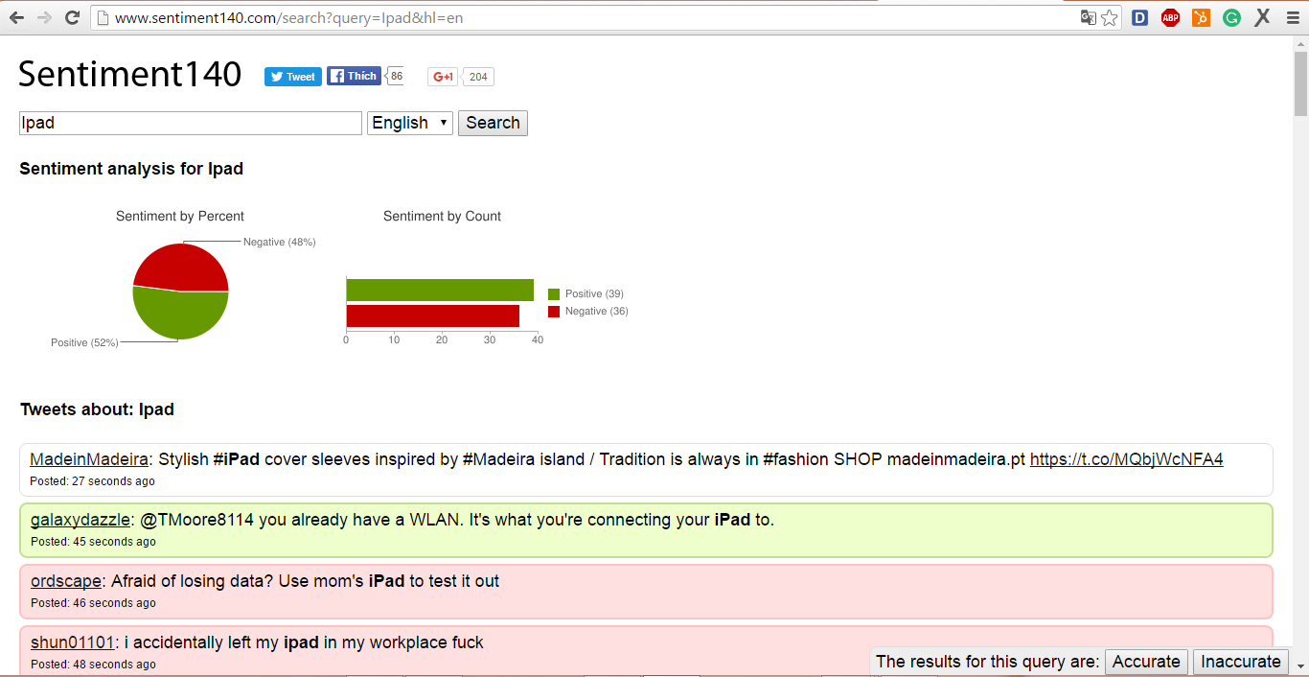
ĐẶT VẤN ĐỀ
Những nghiên cứu, sản phẩm của khai phá quan điểm
Trang web Sentiment140 của Alec Go, Richa BhayAni và Lei Huang

Slide 7
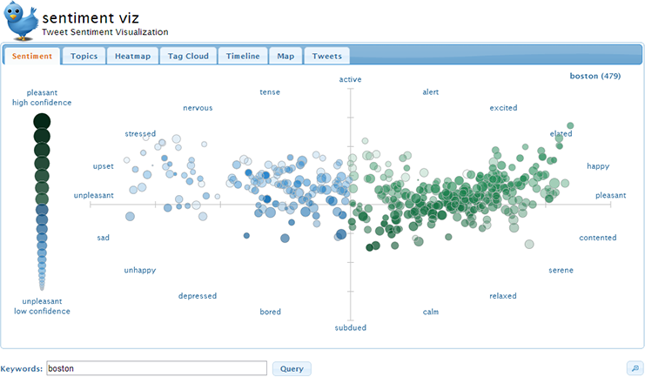
ĐẶT VẤN ĐỀ
Những nghiên cứu, sản phẩm của khai phá quan điểm
Tweet Sentiment Visualization của Healey và Ramaswamy

Slide 8
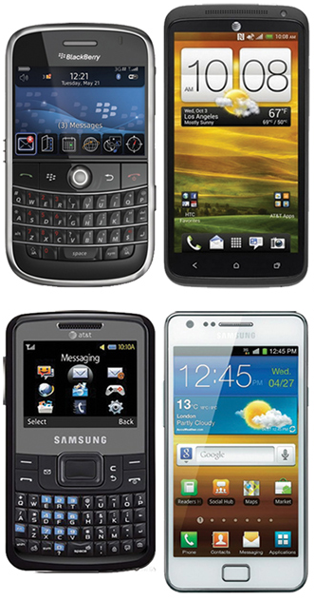
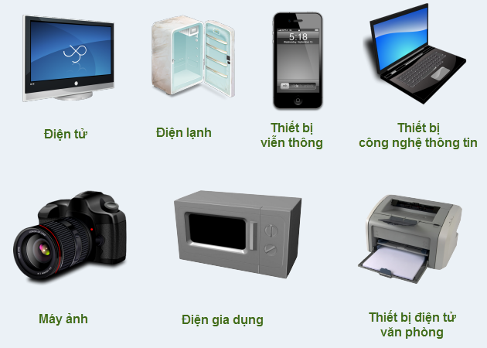

MỤC TIÊU VÀ GIỚI HẠN CỦA ĐỀ TÀI
Phân loại đánh giá, bình luận của người dùng bằng ngôn ngữ tiếng Việt trên:
Lĩnh vực: Sản Phẩm Điện Tử
Cụ thể

Slide 9

MỤC TIÊU VÀ GIỚI HẠN CỦA ĐỀ TÀI
Đưa ra được mô hình tổng thể để rút trích quan điểm và xác định chiều hướng quan điểm
Xây dựng mô hình cơ sở tri thức dành riêng cho lĩnh vực quan tâm để áp dụng vào quá trình phân tích và xử lý câu

Slide 10
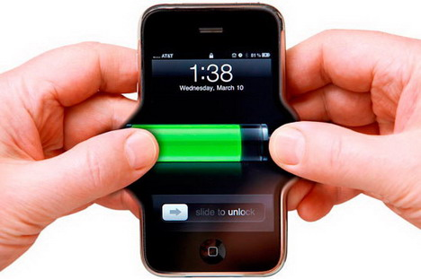
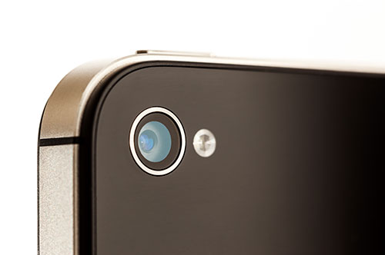
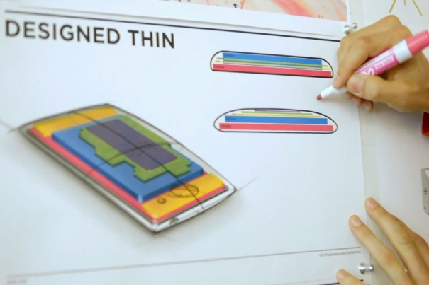
MỤC TIÊU VÀ GIỚI HẠN CỦA ĐỀ TÀI
Quan điểm được phân loại theo tính năng của sản phẩm:
…
Xây dựng được ứng dụng cụ thể để hiện thực hóa mô hình đề xuất

Slide 11
MÔ HÌNH ONTOLOGY LĨNH VỰC SẢN PHẨM ĐIỆN TỬ
Gồm các thành phần như sau:
(Concepts, Relations, Rules)
Trong đó:
Concepts: Tập hợp các lớp, khái niệm thuộc lĩnh vực;
Relations: Tập hợp các biểu diễn của các kiểu quan hệ (khác lớp) giữa các thành phần thuộc Concepts;
Rules: Tập hợp các luật xuất hiện trong miền tri thức.

Slide 12
MÔ HÌNH ONTOLOGY LĨNH VỰC SẢN PHẨM ĐIỆN TỬ
Tập hợp các khái niệm Concepts
Gồm các thành phần:
(Attributes, Label)
Trong đó:
Attributes: Tập hợp các thuộc tính của mỗi khái niệm;
Label: Nhãn phân loại của mỗi khái niệm

Slide 13
MÔ HÌNH ONTOLOGY LĨNH VỰC SẢN PHẨM ĐIỆN TỬ
Tập hợp các khái niệm Concepts
Các đối tượng của tập Concepts:
STT | Tên | Mô tả | Nhãn (Label) | Danh sách các thuộc tính
 |  |  |  | Tên | Loại giá trị | Mô tả
1 | Product | Sản phẩm | p | id | String | Mã sản phẩm
 |  |  |  | name | String | Tên (đại diện) của sản phẩm
 |  |  |  | list_name | String | Danh sách tên thay thế của sản phẩm

Slide 14
MÔ HÌNH ONTOLOGY LĨNH VỰC SẢN PHẨM ĐIỆN TỬ
Tập hợp các khái niệm Concepts
STT | Tên | Mô tả | Nhãn (Label) | Danh sách các thuộc tính
 |  |  |  | Tên | Loại giá trị | Mô tả
2 | Feature | Tính năng của sản phẩm. Ví dụ: màn hình, giá, cấu hình, … | ft | id | String | Mã tính năng
 |  |  |  | name | String | Tên (đại diện) của tính năng
 |  |  |  | list_indicator | String | Danh sách các dấu hiệu nhận biết (hiện)
 |  |  |  | list_hidden_indicator | String | Danh sách các dấu hiệu nhận biết (ẩn)

Slide 15
MÔ HÌNH ONTOLOGY LĨNH VỰC SẢN PHẨM ĐIỆN TỬ
Tập hợp các khái niệm Concepts
STT | Tên | Mô tả | Nhãn (Label) | Danh sách các thuộc tính
 |  |  |  | Tên | Loại giá trị | Mô tả
3 | SentiWord | Từ chỉ quan điểm. Ví dụ: đẹp, xấu, tốt, ổn, bắt mắt, ... | stw | id | String | Mã từ
 |  |  |  | word | String | Nội dung từ
 |  |  |  | feature | String | Tên tính năng mà từ này mô tả
 |  |  |  | score | Float | Điểm của từ

Slide 16
MÔ HÌNH ONTOLOGY LĨNH VỰC SẢN PHẨM ĐIỆN TỬ
Tập hợp các khái niệm Concepts
STT | Tên | Mô tả | Nhãn (Label) | Danh sách các thuộc tính
 |  |  |  | Tên | Loại giá trị | Mô tả
4 | DegreeWord | Từ chỉ mức độ. Ví dụ: rất, khá, hơi, ... | dgw | id | String | Mã từ
 |  |  |  | word | String | Nội dung từ
 |  |  |  | score | Float | Điểm của từ
5 | DeniedWord | Từ phủ định. Ví dụ: không, chẳng, chả, ... | dnw | id | String | Mã từ
 |  |  |  | word | String | Nội dung từ
 |  |  |  | score | Float | Điểm của từ

Slide 17
MÔ HÌNH ONTOLOGY LĨNH VỰC SẢN PHẨM ĐIỆN TỬ
Tập hợp các khái niệm Concepts
STT | Tên | Mô tả | Nhãn (Label) | Danh sách các thuộc tính
 |  |  |  | Tên | Loại giá trị | Mô tả
6 | ComparisionWord | Từ dùng để thể hiện sự so sánh. Ví dụ: hơn, thua, bằng, ... | cw | id | String | Mã từ
 |  |  |  | word | String | Nội dung từ
 |  |  |  | symbol | String | Dấu đại diện. Ví dụ: “hơn” có symbol là “>”.
7 | ReferWord | Từ kết nối giữa cụm từ chỉ quan điểm với tính năng, thường là động từ. Ví dụ: từ “về” trong câu “chuẩn về phong cách”. | rw | id | String | Mã từ
 |  |  |  | word | String | Nội dung từ

Slide 18
MÔ HÌNH ONTOLOGY LĨNH VỰC SẢN PHẨM ĐIỆN TỬ
Tập hợp các quan hệ Relations
Các thành phần như sau:
(id, left_object, right_object, label)
Trong đó:
id: Mã quan hệ;
left_object: Nhãn của đối tượng 1;
right_object: Nhãn của đối tượng 2 hoặc nhóm nhãn của các đối tượng nối với nhau bởi dấu “+”;
label: Nhãn của quan hệ.

Slide 19
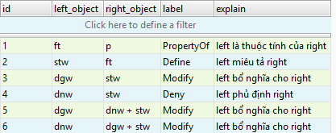
MÔ HÌNH ONTOLOGY LĨNH VỰC SẢN PHẨM ĐIỆN TỬ
Tập hợp các quan hệ Relations:

Slide 20
MÔ HÌNH ONTOLOGY LĨNH VỰC SẢN PHẨM ĐIỆN TỬ
Tập hợp các luật Rules:
Các thành phần như sau:
(id, left_content, right_content)
Trong đó:
id: Mã của luật;
left_content: Phần giả thiết của luật, được mô tả bởi sự kiện kết hợp giữa các Concepts có cú pháp:
<label Concept 1> + <label Concept 2> + …
right_content: Phần kết luận của luật, được mô tả bởi sự kiện đánh dấu tên của luật có cú pháp:
r<số thứ tự>

Slide 21
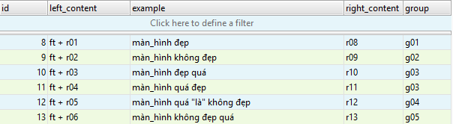
MÔ HÌNH ONTOLOGY LĨNH VỰC SẢN PHẨM ĐIỆN TỬ
Tập hợp các luật Rules:
right_content:
Ứng với mỗi sự kiện này, ta được một đồ thị biểu diễn cấu trúc thông tin của mỗi vế câu trong câu bình luận.
Phân chia thành 5 nhóm, mỗi nhóm được ký hiệu :
g<số thứ tự>

Slide 22
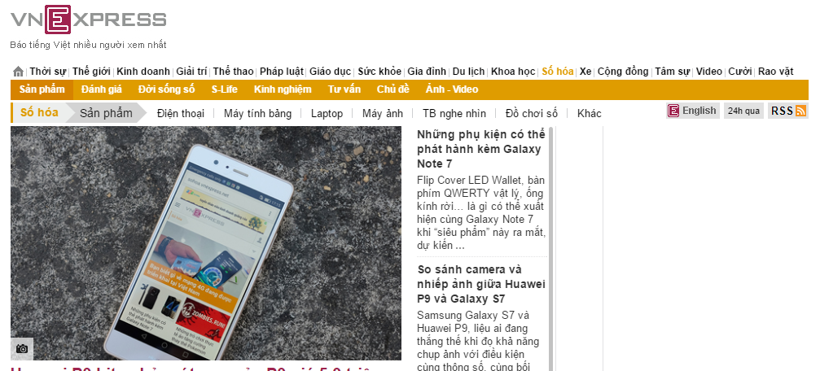
MÔ HÌNH ONTOLOGY LĨNH VỰC SẢN PHẨM ĐIỆN TỬ
Nguồn thu thập tập bình luận mẫu:

Slide 23
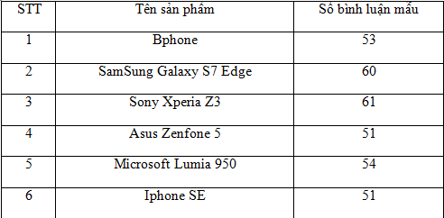

MÔ HÌNH ONTOLOGY LĨNH VỰC SẢN PHẨM ĐIỆN TỬ
Cách thức xây dựng Ontology:
Thu thập dữ liệu, tách xử lý để được một tập dữ liệu gồm các bình luận có chứa và không chứa quan điểm về các sản phẩm đã chọn.
Tiến hành loại bỏ các bình luận không chứa bất kỳ quan điểm nào và được tập mẫu bình luận

Slide 24
MÔ HÌNH ONTOLOGY LĨNH VỰC SẢN PHẨM ĐIỆN TỬ
Cách thức xây dựng Ontology:
Từ tập mẫu tiến hành rút trích các đối tượng Concepts có trong mỗi bình luận mẫu.
Tính điểm cho các đối tượng SentiWords dựa vào từ điển VietSentiWordNet (Vũ Xuân Sơn), kết hợp bổ sung ý kiến chuyên gia trong lĩnh vực.
Tính điểm cho các đối tượng DegreeWords và DeniedWords dựa vào ý kiến chuyên gia trong lĩnh vực.

Slide 25
MÔ HÌNH ĐỒ THỊ BIỂU DIỄN VẾ CÂU VÀ CÂU TRONG MỘT ĐÁNH GIÁ
Đồ thị vế câu:
Gồm các thành phần sau:
(C, E, l)
Trong đó:
C: Tập các đỉnh khái niệm của đồ thị biểu diễn cho một đối tượng trong tập Concepts: Feature, SentiWord, DegreeWord và DeniedWord.
E: Tập hợp cạnh nối các đỉnh của đồ thị trong tập C, để chỉ mối quan hệ giữa các đỉnh của đồ thị.
l là hàm gán nhãn cho các đỉnh

Slide 26
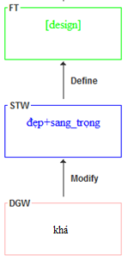
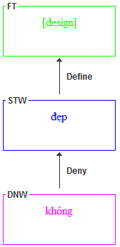
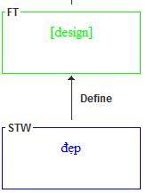
MÔ HÌNH ĐỒ THỊ BIỂU DIỄN VẾ CÂU VÀ CÂU TRONG MỘT ĐÁNH GIÁ
Đồ thị vế câu:
Chia làm 5 loại

Slide 27
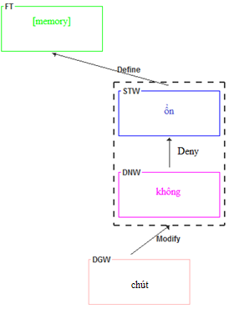
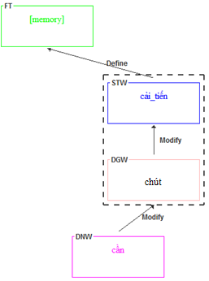
MÔ HÌNH ĐỒ THỊ BIỂU DIỄN VẾ CÂU VÀ CÂU TRONG MỘT ĐÁNH GIÁ
Đồ thị vế câu:

Slide 28
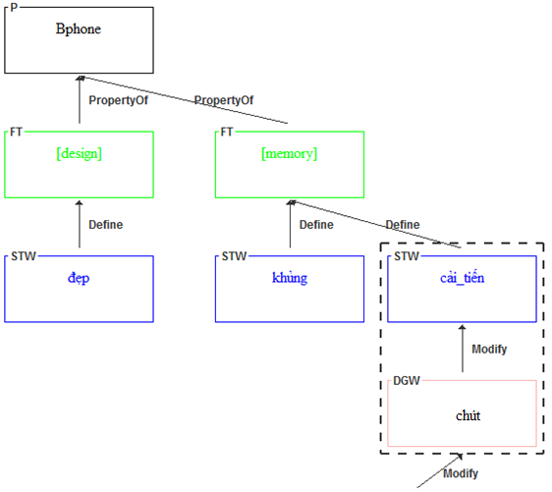
MÔ HÌNH ĐỒ THỊ BIỂU DIỄN VẾ CÂU VÀ CÂU TRONG MỘT ĐÁNH GIÁ
Đồ thị câu:
Giống như đồ thị vế câu, chỉ khác ở chỗ:
Tập C được bổ sung thêm đối tượng Product
Có nhiều đối tượng Feature hơn

Slide 29
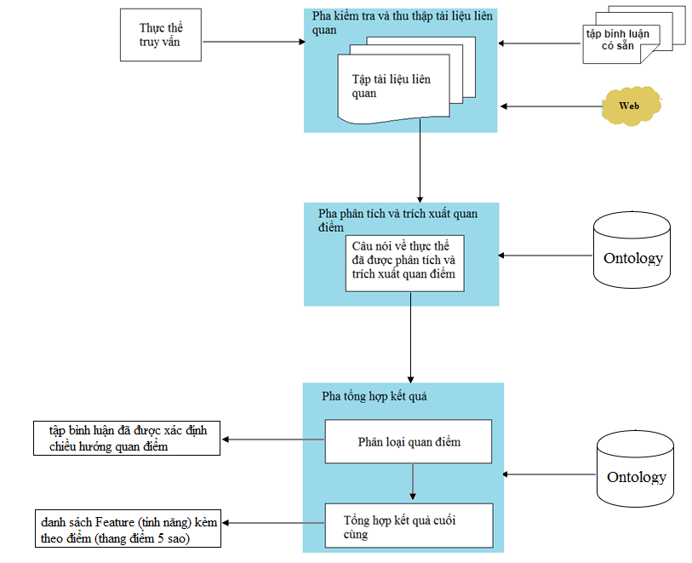
MÔ HÌNH ĐỀ XUẤT
MÔ HÌNH TỔNG THỂ

Slide 30
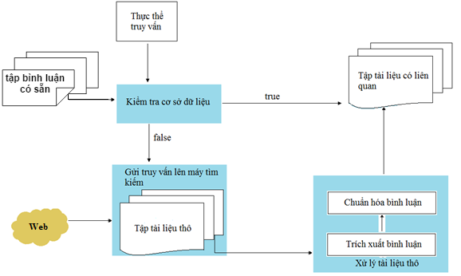
MÔ HÌNH ĐỀ XUẤT
Pha kiểm tra và thu thập dữ liệu liên quan:

Slide 31
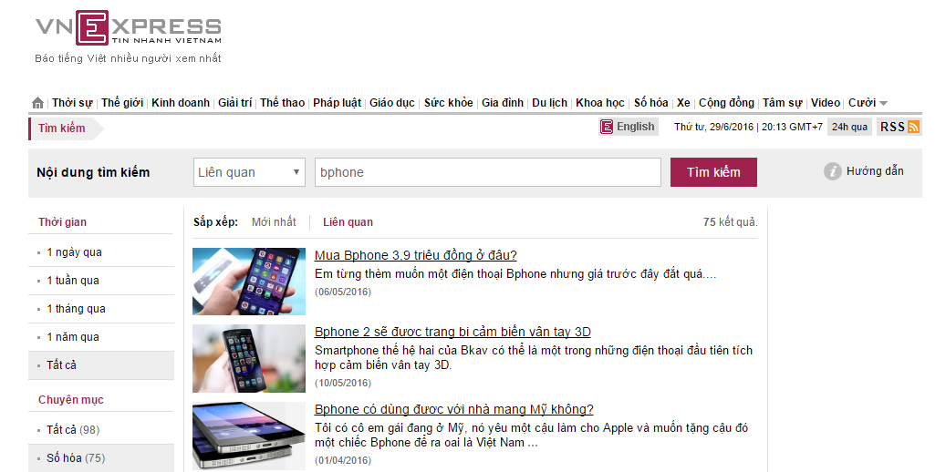
MÔ HÌNH ĐỀ XUẤT
Pha kiểm tra và thu thập dữ liệu liên quan:
Kiểm tra tập bình luận có sẵn có các đánh giá liên quan đến thực thể truy vấn chưa? Nếu chưa tiến hành thu thập từ web:

Slide 32
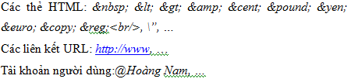
MÔ HÌNH ĐỀ XUẤT
Pha kiểm tra và thu thập dữ liệu liên quan:
Từ một HTML có chứa danh sách mã bài và liên kết bài báo tiến hành tải các bình luận, đánh giá ứng với mỗi bài báo
Rút trích nội dung trong thẻ “content” của chuỗi Json trả về lấy nội dung của mỗi bình luận
Loại các thành phần gây nhiễu thông tin trong mỗi bình luận

Slide 33
MÔ HÌNH ĐỀ XUẤT
Pha kiểm tra và thu thập dữ liệu liên quan:
Ví dụ:
Xét câu “@Hoàng Nam: nếu tất cả mà tốt thì máy đó không lỗi, giá đó chấp nhận được.<br/>Người đã dùng Bphone vì ủng hộ gà nhà.”
Sau khi chuẩn hóa được: “nếu tất cả mà tốt thì máy đó không lỗi, giá đó chấp nhận được.
Người đã dùng Bphone vì ủng hộ gà nhà.”.

Slide 34
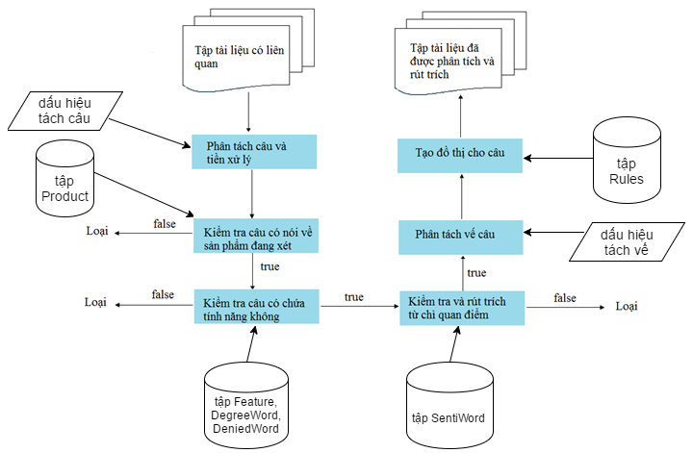
MÔ HÌNH ĐỀ XUẤT
Pha phân tích và trích xuất quan điểm:

Slide 35



MÔ HÌNH ĐỀ XUẤT
Pha phân tích và trích xuất quan điểm:
Phân tách câu và tiền xử lý

Slide 36

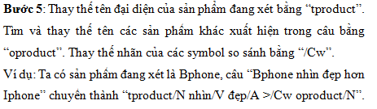
MÔ HÌNH ĐỀ XUẤT
Pha phân tích và trích xuất quan điểm:
Phân tách câu và tiền xử lý

Slide 37
MÔ HÌNH ĐỀ XUẤT
Pha phân tích và trích xuất quan điểm:
Kiểm tra câu có nói về sản phẩm đang xét ?
Câu bình luận xuất hiện trong bài báo nói về sản phẩm đang xét có thể chưa chắc là đang nói về sản phẩm đó:
Nhắc đến sản phẩm khác
Đang so sánh sản phẩm đang xét với sản phẩm khác
Đúng nếu thỏa 1 trong những điều kiện sau:
Chỉ chứa tên sản phẩm đang xét
Nếu chứa tên sản phẩm khác thì phải kèm theo từ so sánh

Slide 38


MÔ HÌNH ĐỀ XUẤT
Pha phân tích và trích xuất quan điểm:
Kiểm tra câu có chứa tính năng không ?

Slide 39
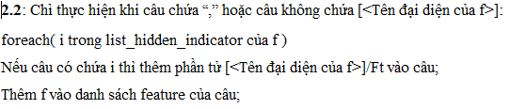
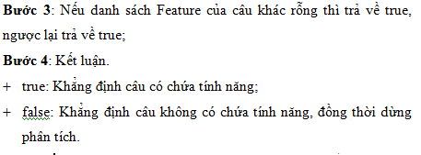
MÔ HÌNH ĐỀ XUẤT
Pha phân tích và trích xuất quan điểm:
Kiểm tra câu có chứa tính năng không ?

Slide 40
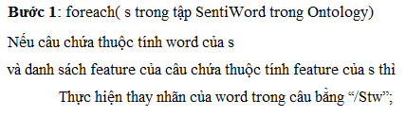
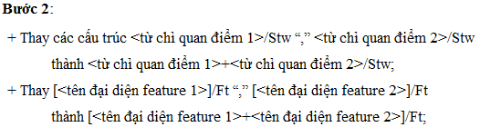
MÔ HÌNH ĐỀ XUẤT
Pha phân tích và trích xuất quan điểm:
Kiểm tra và rút trích từ chỉ quan điểm

Slide 41
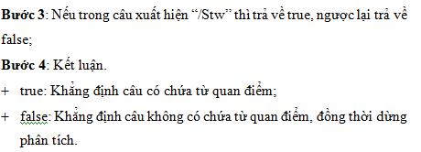
MÔ HÌNH ĐỀ XUẤT
Pha phân tích và trích xuất quan điểm:
Kiểm tra và rút trích từ chỉ quan điểm

Slide 42
MÔ HÌNH ĐỀ XUẤT
Pha phân tích và trích xuất quan điểm:
Phân tách vế câu
Phân tách mỗi câu thành nhiều vế câu theo dấu hiệu tách vế và xử lý để phân tích cấu trúc thông tin bao gồm:
Tập từ vựng, bao gồm các từ có nhãn: “Ft”, “Stw”, “Dgw”, “Dnw” và”Rw”;
Chuỗi có cấu trúc <nhãn từ vựng 1> + <nhãn từ vựng 2> + <nhãn từ vựng 3> + … (*)
Chuỗi chứa luật sau khi đã áp luật lên cấu trúc (*)

Slide 43
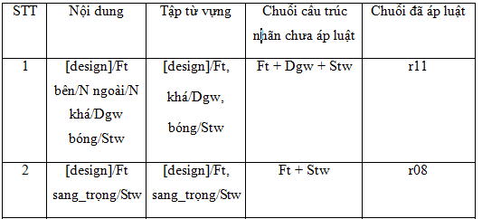
MÔ HÌNH ĐỀ XUẤT
Pha phân tích và trích xuất quan điểm:
Phân tách vế câu
Ví dụ: Xét câu “Đã được cầm thử chiếc Bphone, nhìn bên ngoài khá bóng và sang trọng” có kết quả rút trích quan điểm:

Slide 44
MÔ HÌNH ĐỀ XUẤT
Pha phân tích và trích xuất quan điểm:
Tạo đồ thị cho câu
Chỉ thực hiện bước này nếu tập vế câu của câu không rỗng.
Bước 1: Khởi tạo đỉnh Product cho đồ thị với nội dung là tên đại diện của sản phẩm đang xét;
Bước 2: Duyệt mỗi phần tử f trong danh sách feature của câu để lấy ra những vế câu có chứa f và tạo một đồ thị vế câu ứng với f ;

Slide 45


MÔ HÌNH ĐỀ XUẤT
Pha tổng hợp kết quả
Bước 1: Tính trọng số cho mỗi bình luận
Trước tiên, tính trọng số cho mỗi vế câu như sau:
Ứng với mỗi nhóm đồ thị là một công thức tính trọng số riêng:
Nhóm 1: (chỉ có SentiWord)
Nhóm 2: (chỉ có SentiWord và DeniedWord)
Nhóm 3: (Chỉ có SentiWord và DegreeWord)

Slide 46


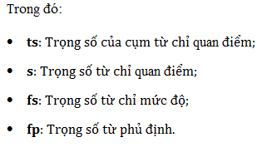
MÔ HÌNH ĐỀ XUẤT
Pha tổng hợp kết quả
Bước 1:
Nhóm 4: DegreeWord bổ nghĩa cho cụm DeniedWord kết hợp với SentiWord
Nhóm 5: DeniedWord bổ nghĩa cho cụm DegreeWord kết hợp với SentiWord

Slide 47
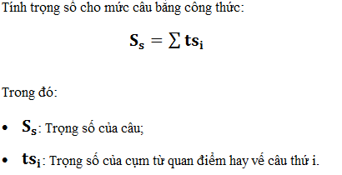
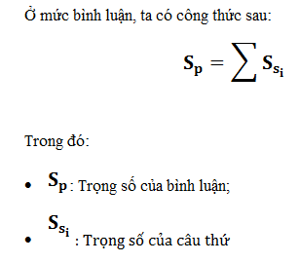
MÔ HÌNH ĐỀ XUẤT
Pha tổng hợp kết quả
Bước 1:

Slide 48

MÔ HÌNH ĐỀ XUẤT
Pha tổng hợp kết quả
Bước 2: Phân loại chiều hướng quan điểm cho mỗi bình luận:

Slide 49
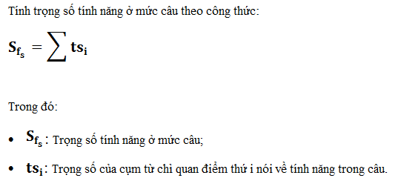
MÔ HÌNH ĐỀ XUẤT
Pha tổng hợp kết quả
Bước 3: Tổng hợp, thống kê các bình luận này theo từng tính năng của sản phẩm và tính điểm cho mỗi tính năng.

Slide 50
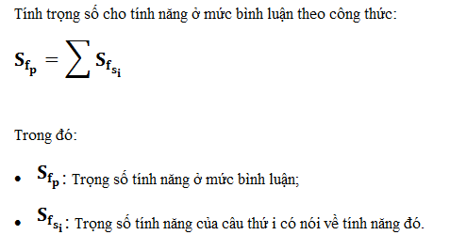
MÔ HÌNH ĐỀ XUẤT
Pha tổng hợp kết quả
Bước 3:
Phân loại chiều hướng quan điểm cho tính năng ở mức bình luận giống như phân loại chiều hướng cho bình luận.

Slide 51

MÔ HÌNH ĐỀ XUẤT
Pha tổng hợp kết quả
Bước 3:
Tính điểm theo phần trăm cho mỗi tính năng:
Quy đổi ra số sao:
Mỗi 20% = 1 sao
Tối đa 5 sao

Slide 52
CÀI ĐẶT VÀ THỬ NGHIỆM
Cài đặt
STT | Nhiệm vụ | Tên công cụ
1 | Ngôn ngữ lập trình | Java
2 | Lập trình | Eclipse IDE
3 | Quản lý và duy trì cơ sở dữ liệu | SQLite Expert Personal (version 3.5.78.2498)
4 | Phân đoạn từ trong Tiếng Việt | vnTokenizer của tác giả Lê Hồng Phương
5 | Gán nhãn từ loại Tiếng Việt | vnTagger của tác giả Lê Hồng Phương

Slide 53
CÀI ĐẶT VÀ THỬ NGHIỆM
Kết quả thử nghiệm
Kết quả khảo sát pha phân tích và rút trích quan điểm:
STT | Tên sản phẩm | Tổng số bình luận | Số bình luận đúng | Tỉ lệ đúng (%)
1 | Bphone | 60 | 50 | 83.33
2 | SamSung Galaxy S7 Edge | 60 | 53 | 88.33

Slide 54
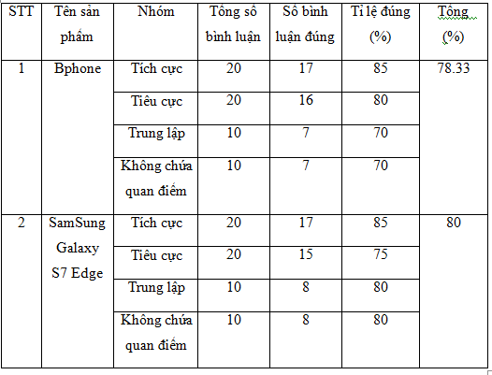
CÀI ĐẶT VÀ THỬ NGHIỆM
Kết quả thử nghiệm
Kết quả đánh giá sau khi tính trọng số và phân loại chiều hướng quan điểm :

Slide 55
KẾT LUẬN
Kết quả đạt được
Thu thập dữ liệu mẫu, tiến hành phân tích thủ công những từ ngữ, cú pháp trong từng bình luận mẫu và rút trích các dạng câu cơ bản cũng như một số trường hợp ngoại lệ.
Xây dựng được mô hình Ontology riêng cho việc phân tích bình luận trong lĩnh vực Sản Phẩm Điện Tử, cụ thể là Điện thoại di động.
Xây dựng được mô hình tổng thể để rút trích quan điểm và xác định chiều hướng quan điểm.
Xây dựng mô hình đồ thị biểu diễn cấu trúc thông tin của câu bình luận sau khi đã được đơn giản hóa một số thành phần không cần thiết.
Xây dựng được một ứng dụng trực quan để hiện thực hóa quá trình phân tích của mô hình đã đề xuất.

Slide 56
KẾT LUẬN
Hướng phát triển
Cố gắng áp dụng những phương pháp khác nhau trong việc tìm ra cụm từ quan điểm.
Cố gắng nâng cao tỷ lệ chính xác của các trọng số trong các cụm từ quan điểm bằng một số phương pháp máy học.
Tiếp tục mở rộng phạm vi trên nhiều lĩnh vực khác nhau còn thiếu trong việc khai phá dữ liệu tiếng Việt, thay vì gói gọn trong miền lĩnh vực các sản phẩm điện thoại thông minh.

Slide 57
TÀI LIỆU THAM KHẢO
Xuan-Son Vu, Hyun-Je Song and Seong-Bae Park, Building a VietNamese SentiWordNet Using VietNamese Electronic Dictionary and String Kernel, 2014.
Bing Liu,Sentiment Analysis and Opinion Mining, Morgan & Claypool Publishers, May 2012.
B.Pang, dL.Lee,Thumbs up?Sentiment classification using machine learning techniques, 2002, pp.1-8.
Bo Pang and Lillian Lee, Opinion Mining and Sentiment Analysis, Foundations and Trends R in Information Retrieval, 2, 1–2 ,2008,pp. 1–135.
Alec Go, Richa Bhayani, and Lei Huang,http://sentiment140.com.
Healey và Ramaswamy,
https://www.csc.ncsu.edu/faculty/healey/tweet_viz/tweet_app/ .

Slide 58


